Slide 1

КҮН БІЗГЕ НЕ БЕРЕДІ?

Slide 2

Қайырлы таң, көздерім, сендер ояныңдар.
Қайрлы таң, құлақтарым, сендер ояныңдар.
Қайырлы таң, саусақтарым, сендер ояныңдар.
Қайырлы күн, сен де ояндың ба?
Сәлеметсіздер ме?

Slide 3


Үлкен алтын табақтан әлемге нұр таратқан, бұл не?
Ашық күн - жарқыра!
Көңілді болып көрінші.
Алқызыл көйлек киіп ап,
Шырайлы таң сыйлашы.
Күлімде, күн, күлімде,
Бүлдіршіндер қуансын!
Қырдың көкшіл түгіндей
Қолдарына ту алсын.
Күлімде, күн, күлімде,
Күлсін барлық бала шат.
Берекелі бүгіндей
Бейбіт болсын болашақ.

Slide 4
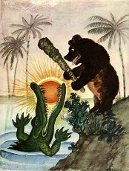
«Ұрланған күн»

Slide 5
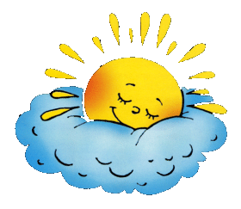
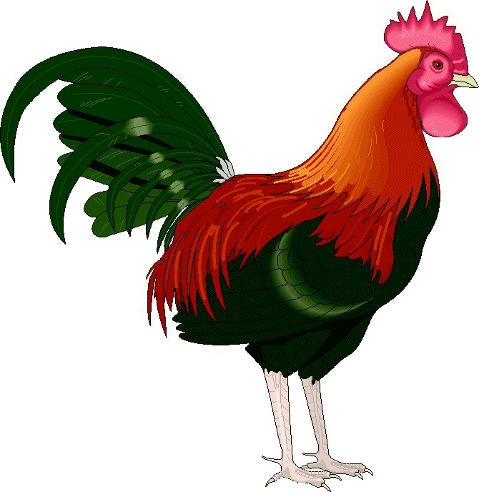
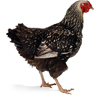
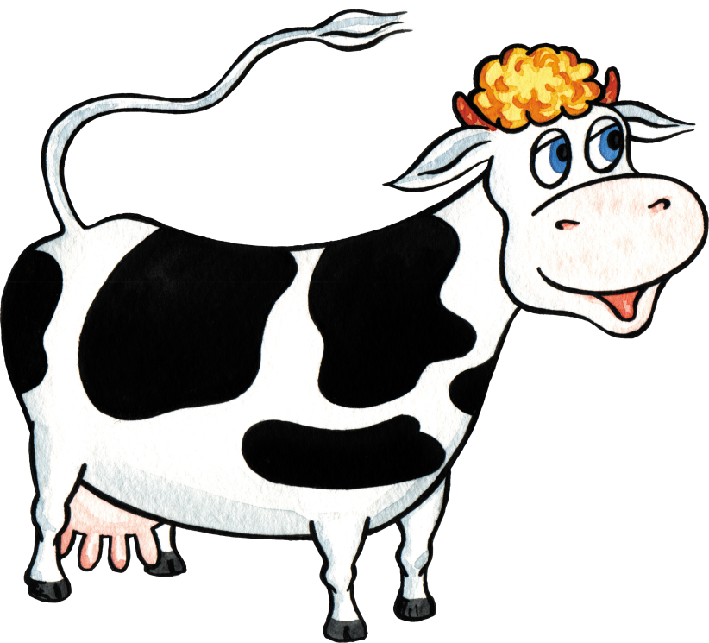
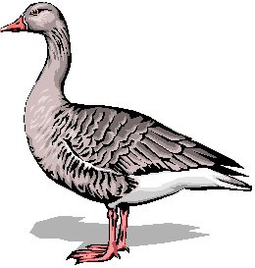
«Күнді қалай ояттық?»
Таң атпай әтеш тұрып айқайлады. «Ку-ка-ре-ку!» деп.Оның даусынан тауық оянды. «Қыт-қыт-қыт!» деп.Қаздар оянды. «Қақ-қақ-қақ!»
Сиыр оянды. «Му-му-му!» деп.
Бірақ күн оянбайды. Әтеш тағы айқайлады. «Ку-ка-ре-ку!» - деп.Олар қатты қиналды.

Slide 6
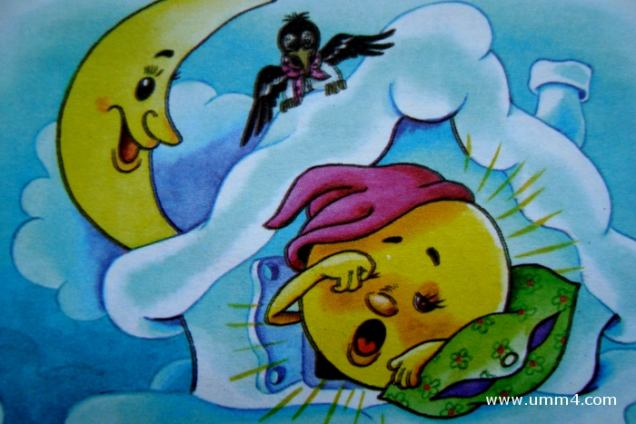
Сол кезде ағаштың үстінде отырған құс «чик-чик-чик» - деп күнді ояту үшін салқын мұзды алып жоғары қарай ұшады. Кішкентай құс қатты тоңса да, бірақ күнге ұшып жетеді. Ұйықтап жатқан күннің көпшігіне мұзды қояды. Мұз сол кезде тез еріп, суы кішкентай құстың төсіне ағады. Төсі қызғылт-сары болып қалады. Сол күннен бастап, кішкентай құсты қысқы-шымшық деп атап кеткен. Ал күн болса ұйқысынан оянып, барлық жерге жарық етіп, нұрын төгеді.

Slide 7
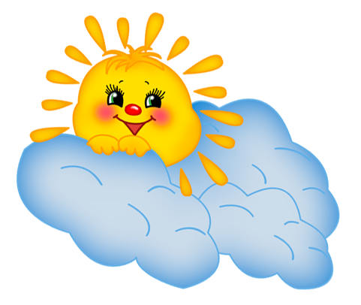

Slide 8
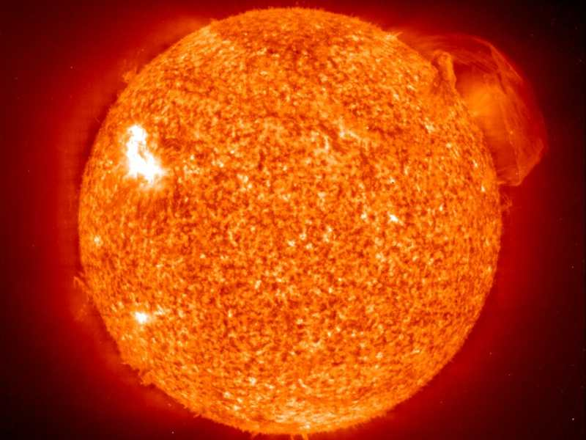
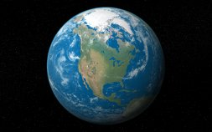
Күн – әлемдегі ең жарық және ыстық үлкен Жұлдыз.
Ал мынау жер.

Slide 9
